Slide 1
第五节 差分与等距节点插值公式
当节点有规律分布时，比如等距分布时，插值公式可以简化，计算量也更少
1 差分及其性质
设有等距节点，x_{k}=x₀+kh k=0,1,…,n，其中，h>0，称为步长。
并已知 f_{k}=f(x_{k})

Slide 2
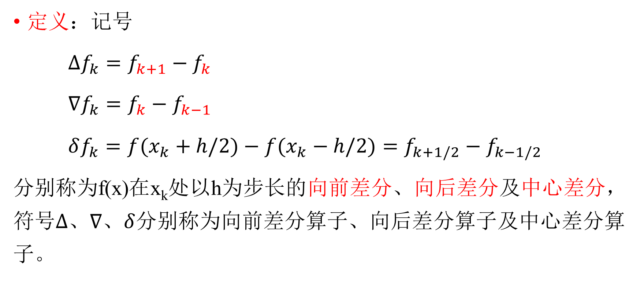
定义：记号
$∆f_{k}=f_{k+1}−f_{k}$
$∇f_{k}=f_{k}−f_{k−1}$
$δf_{k}={f(x}_{k}+h/2)−{f(x}_{k}−h/2)=f_{k+1/2}−f_{k−1/2}$
分别称为f(x)在x_{k}处以h为步长的向前差分、向后差分及中心差分，符号$∆、∇、δ$分别称为向前差分算子、向后差分算子及中心差分算子。

Slide 3

m阶差分
推广一阶差分的概念，定义二阶差分：
$∆^{2}f_{k}= ∆f_{k+1}−∆f_{k}=f_{k+2}−$2$f_{k+1}+f_{k}$
一般地，m阶差分：
$∆^{m}f_{k}= ∆^{m−1}f_{k+1}−∆^{m−1}f_{k}$
$∇^{m}f_{k}= ∇^{m−1}f_{k}−∇^{m−1}f_{k−1}$

Slide 4
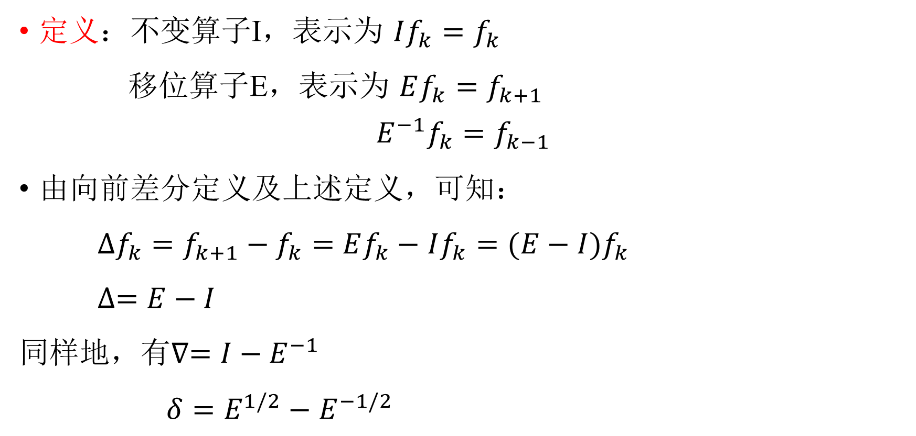
算子
定义：不变算子I，表示为 $If_{k}=f_{k}$
移位算子E，表示为 $Ef_{k}=f_{k+1}$
$$E^{−1}f_{k}=f_{k−1}$$
由向前差分定义及上述定义，可知：
$∆f_{k}=f_{k+1}−f_{k}=$ $Ef_{k}−$ $If_{k}=(E−I)f_{k}$
$∆=E−I$
同样地，有$∇=I−E^{−1}$
$δ=E^{1/2}−$ $E^{−1/2}$

Slide 5
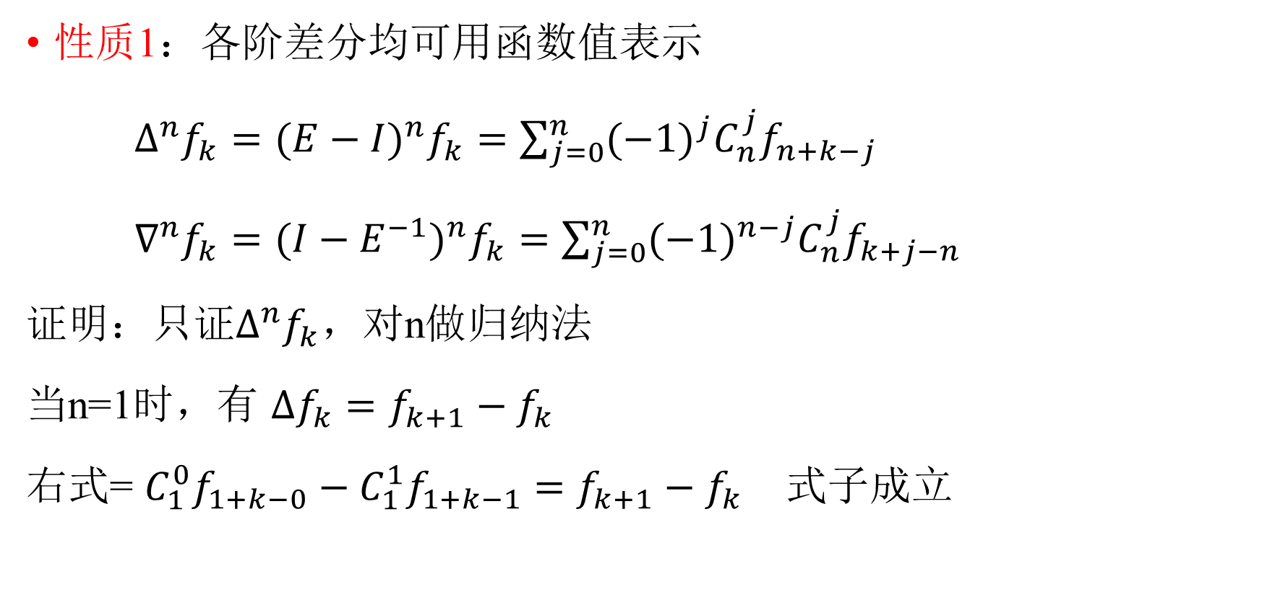
差分的性质
性质1：各阶差分均可用函数值表示
$∆^{n}f_{k}={(E−I)}^{n}f_{k}=\sum_{j=0}^{n}{{(−1)}^{j}C_{n}^{j}f_{n+k−j}}$
$∇^{n}f_{k}={(I−E^{−1})}^{n}f_{k}=\sum_{j=0}^{n}{{(−1)}^{n−j}C_{n}^{j}f_{k+j−n}}$
证明：只证$∆^{n}f_{k}$，对n做归纳法
当n=1时，有 $∆f_{k}=f_{k+1}−f_{k}$
右式= $C_{1}^{0}f_{1+k−0}−C_{1}^{1}f_{1+k−1}$ $=f_{k+1}−f_{k}$ 式子成立

Slide 6
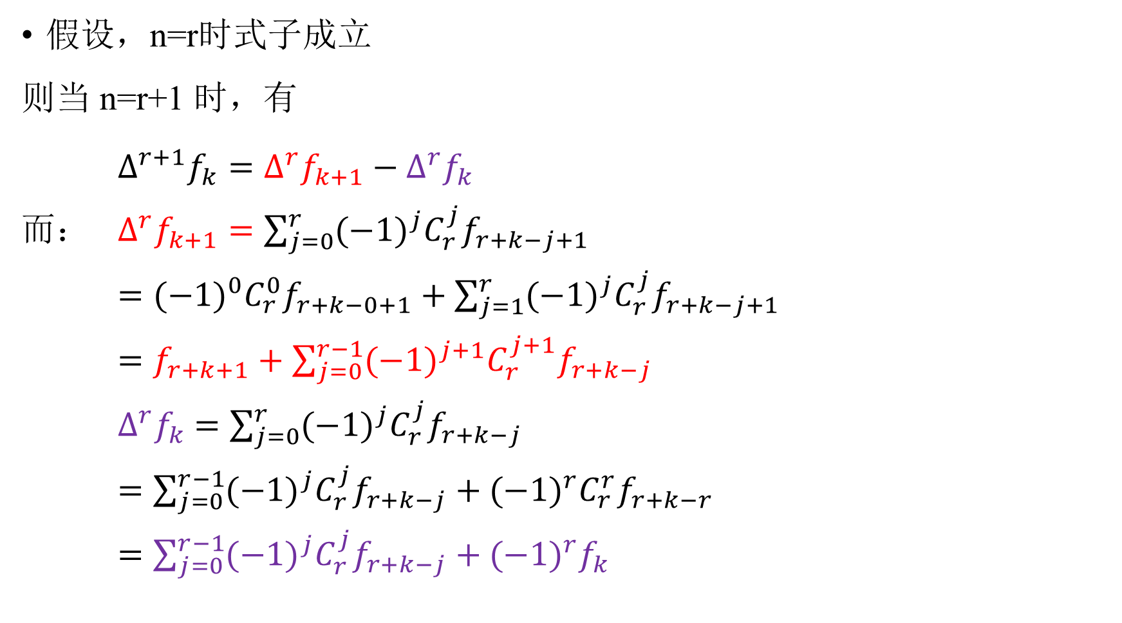
假设，n=r时式子成立
则当 n=r+1 时，有
$∆^{r+1}f_{k}= ∆^{r}f_{k+1}−∆^{r}f_{k}$
而： $∆^{r}f_{k+1}=\sum_{j=0}^{r}{{(−1)}^{j}C_{r}^{j}f_{r+k−j+1}}$
$={(−1)}^{0}C_{r}^{0}f_{r+k−0+1}+\sum_{j=1}^{r}{{(−1)}^{j}C_{r}^{j}f_{r+k−j+1}}$
$=f_{r+k+1}+\sum_{j=0}^{r−1}{{(−1)}^{j+1}C_{r}^{j+1}f_{r+k−j}}$
$∆^{r}f_{k}$ $=\sum_{j=0}^{r}{{(−1)}^{j}C_{r}^{j}f_{r+k−j}}$
$=\sum_{j=0}^{r−1}{{(−1)}^{j}C_{r}^{j}f_{r+k−j}}+{(−1)}^{r}C_{r}^{r}f_{r+k−r}$
$=\sum_{j=0}^{r−1}{{(−1)}^{j}C_{r}^{j}f_{r+k−j}}+{(−1)}^{r}f_{k}$

Slide 7
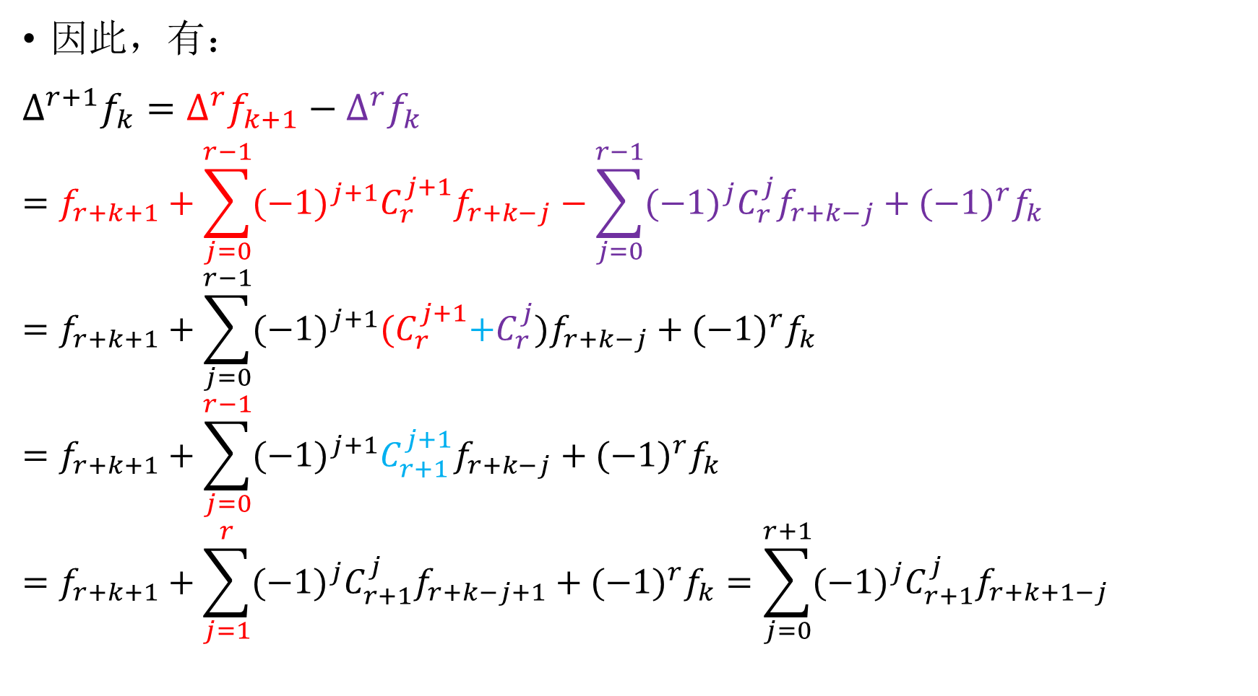
因此，有：
$$∆^{r+1}f_{k}= ∆^{r}f_{k+1}−∆^{r}f_{k}$$
$$=f_{r+k+1}+\sum_{j=0}^{r−1}{{(−1)}^{j+1}C_{r}^{j+1}f_{r+k−j}−\sum_{j=0}^{r−1}{{(−1)}^{j}C_{r}^{j}f_{r+k−j}}+{(−1)}^{r}f_{k}}$$
$$=f_{r+k+1}+\sum_{j=0}^{r−1}{{(−1)}^{j+1}{(C}_{r}^{j+1}+C_{r}^{j})f_{r+k−j}+{(−1)}^{r}f_{k}}$$
$$=f_{r+k+1}+\sum_{j=0}^{r−1}{{(−1)}^{j+1}C_{r+1}^{j+1}f_{r+k−j}+{(−1)}^{r}f_{k}}$$
$$=f_{r+k+1}+\sum_{j=1}^{r}{{(−1)}^{j}C_{r+1}^{j}f_{r+k−j+1}+{(−1)}^{r}f_{k}}=\sum_{j=0}^{r+1}{{(−1)}^{j}C_{r+1}^{j}f_{r+k+1−j}}$$
j=0
j=r+1

Slide 8

性质2：可用各阶差分表示函数值
$f_{n+k}=\sum_{j=0}^{n}{C_{n}^{j}{∆^{j}f}_{k}}$
可用归纳法证明

Slide 9

性质3：均差与差分的关系
$f\left[x_{k},x_{k+1}\right]=\frac{f_{k+1}−f_{k}}{x_{k+1}−x_{k}}=\frac{∆f_{k}}{h}$
$f\left[x_{k},x_{k+1},x_{k+2}\right]=\frac{1}{2h^{2}}∆^{2}f_{k}$
$f\left[x_{k},⋯,x_{k+m}\right]=\frac{1}{m!}\frac{1}{h^{m}}∆^{m}f_{k} (m=1,2,⋯,n)$
同理，
$f\left[x_{k},x_{k−1}⋯,x_{k−m}\right]=\frac{1}{m!}\frac{1}{h^{m}}∇^{m}f_{k}$

Slide 10

由$f\left[x_{0},x_{1},…,x_{n}\right]=\frac{f^{\left(n\right)}\left(ξ\right)}{n!}$，有
$∆^{n}f_{k}=$ ${h^{n}f}^{\left(n\right)}\left(ξ\right)$

Slide 11
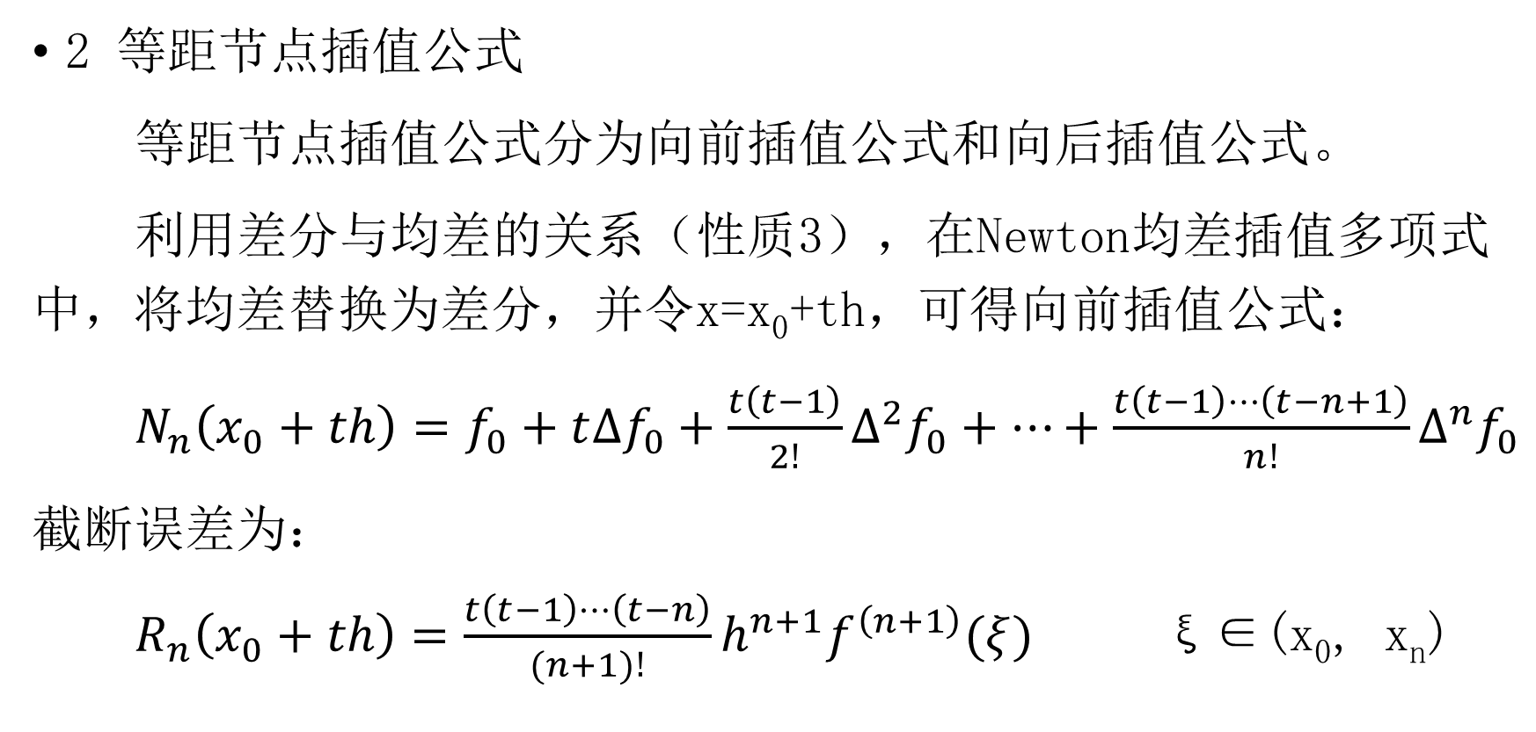
2 等距节点插值公式
等距节点插值公式分为向前插值公式和向后插值公式。
利用差分与均差的关系（性质3），在Newton均差插值多项式中，将均差替换为差分，并令x=x₀+th，可得向前插值公式：
$N_{n}\left(x_{0}+th\right)=f_{0}+t∆f_{0}+\frac{t\left(t−1\right)}{2!}∆^{2}f_{0}+⋯+\frac{t\left(t−1\right)⋯\left(t−n+1\right)}{n!}∆^{n}f_{0}$
截断误差为：
$R_{n}\left(x_{0}+th\right)=\frac{t\left(t−1\right)⋯\left(t−n\right)}{(n+1)!}h^{n+1}f^{\left(n+1\right)}(ξ)$ ξ∈(x₀, x_{n})

Slide 12
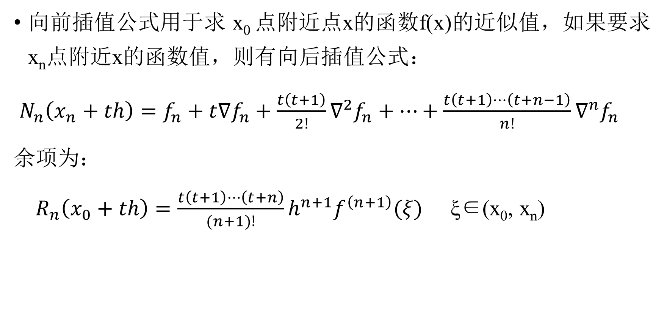
向前插值公式用于求 x₀ 点附近点x的函数f(x)的近似值，如果要求x_{n}点附近x的函数值，则有向后插值公式：
$N_{n}\left(x_{n}+th\right)=f_{n}+t∇f_{n}+\frac{t\left(t+1\right)}{2!}∇^{2}f_{n}+⋯+\frac{t\left(t+1\right)⋯\left(t+n−1\right)}{n!}∇^{n}f_{n}$
余项为：
$R_{n}\left(x_{0}+th\right)=\frac{t\left(t+1\right)⋯\left(t+n\right)}{(n+1)!}h^{n+1}f^{\left(n+1\right)}(ξ)$ ξ∈(x₀, x_{n})

Slide 13
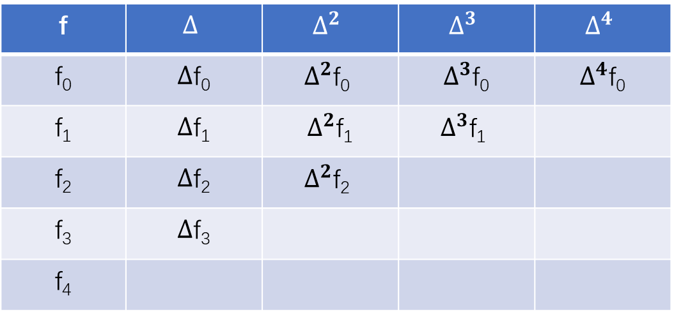

为计算x的函数近似值，用Newton差分插值公式时，需要构造向前差分表和向后差分表
向前差分表
$∆^{n}f(x_{i})= ∆^{n−1}f(x_{i+1})−∆^{n−1}f(x_{i})$
f | $$∆$$ | $$∆^{2}$$ | $$∆^{3}$$ | $$∆^{4}$$
f₀ | $∆$f₀ | $$∆^{2}\text{f}\text{0}$$ | $∆^{3}$f₀ | $∆^{4}$f₀
f₁ | $∆$f₁ | $∆^{2}$f₁ | $$∆^{3}\text{f}\text{1}$$
f₂ | $∆$f₂ | $$∆^{2}\text{f}\text{2}$$
f₃ | $∆$f₃
f₄

Slide 14
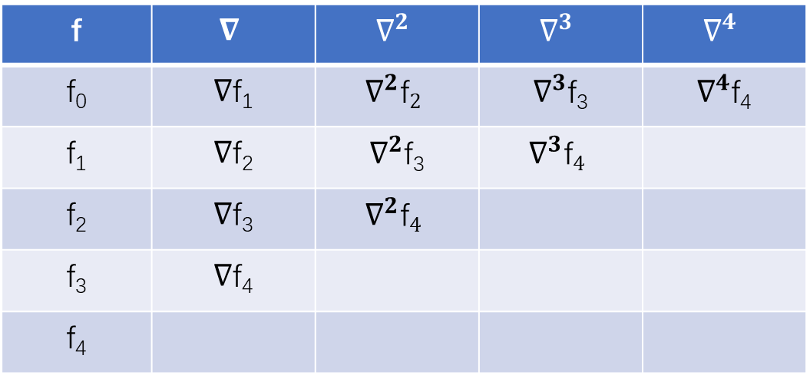

向后差分表
$∇^{n}f(x_{i})= ∇^{n−1}f(x_{i})−∇^{n−1}f(x_{i−1})$
f | $$∇$$ | $$∇^{2}$$ | $$∇^{3}$$ | $$∇^{4}$$
f₀ | $∇$f₁ | $$∇^{2}\text{f}2$$ | $∇^{3}$f₃ | $∇^{4}$f₄
f₁ | $∇$f₂ | $∇^{2}$f₃ | $$∇^{3}\text{f}4$$
f₂ | $∇$f₃ | $$∇^{2}\text{f}4$$
f₃ | $∇$f₄
f₄

Slide 15
示例
例：给定数表
(1)用三次插值多项式计算f(0.7)的近似值
(2)用二次插值多项式计算f(0.95)的近似值
解：由于是等距节点，故可用差分插值公式。
x | 0.2 | 0.4 | 0.6 | 0.8 | 1.0 | 1.2
f(x) | 21 | 25 | 23 | 20 | 21 | 24

Slide 16
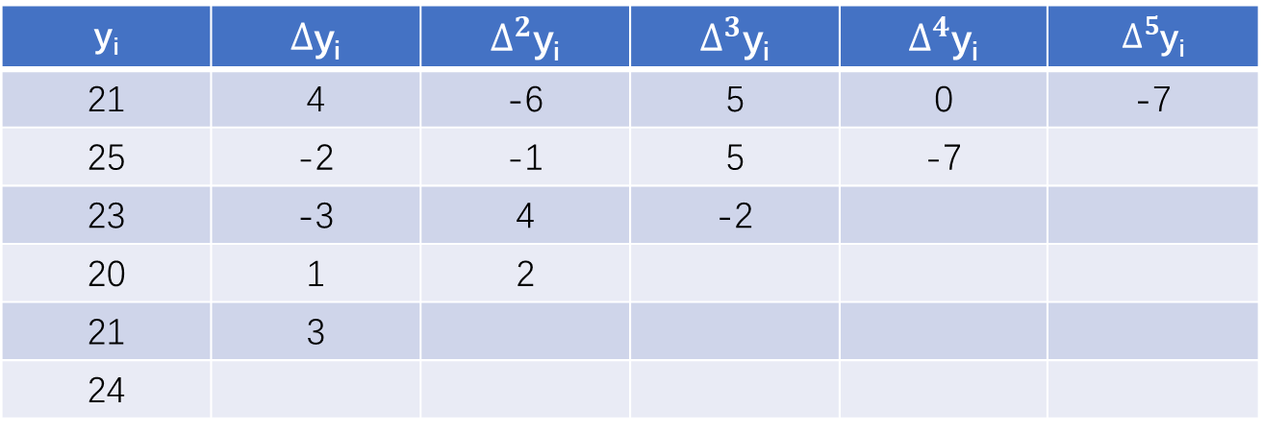
差分表如下：
(1)三次插值多项式，选四个节点：
x₁=0.4, x₂=0.6, x₃=0.8, x₄=1.0
y_{i} | $∆$y_{i} | $∆^{2}$y_{i} | $∆^{3}$y_{i} | $∆^{4}$y_{i} | $∆^{5}$y_{i}
21 | 4 | -6 | 5 | 0 | -7
25 | -2 | -1 | 5 | -7
23 | -3 | 4 | -2
20 | 1 | 2
21 | 3
24

Slide 17
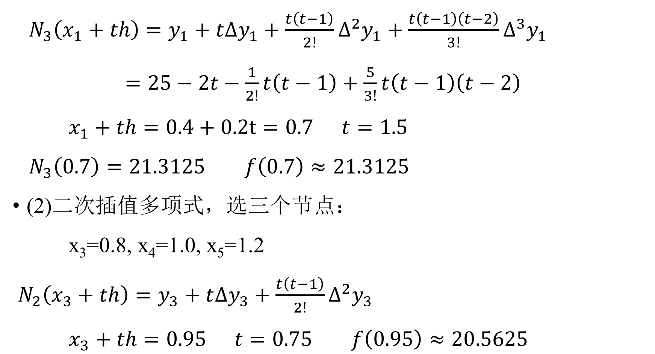
$N_{3}\left(x_{1}+th\right)=y_{1}+t∆y_{1}+\frac{t\left(t−1\right)}{2!}∆^{2}y_{1}+\frac{t\left(t−1\right)\left(t−2\right)}{3!}∆^{3}y_{1}$
$=25−2t−\frac{1}{2!}t\left(t−1\right)+\frac{5}{3!}t\left(t−1\right)\left(t−2\right)$
$x_{1}+th=0.4+0.2t=0.7$ $t=1.5$
$N_{3}\left(0.7\right)=21.3125$ $f\left(0.7\right)≈21.3125$
(2)二次插值多项式，选三个节点：
x₃=0.8, x₄=1.0, x₅=1.2
$N_{2}\left(x_{3}+th\right)=y_{3}+t∆y_{3}+\frac{t\left(t−1\right)}{2!}∆^{2}y_{3}$
$x_{3}+th=0.95$ $t=0.75$ $f\left(0.95\right)≈20.5625$

Slide 18
第六节 埃尔米特(Hermite)插值
带导数条件的代数插值
前面所讨论的代数插值问题，要求插值多项式 P_{n}(x) 满足插值条件，这些插值条件仅对节点处的函数值做了约束，因而所得的插值多项式不能全面反映被插值函数f(x)的情形。
如果插值条件再增加对节点处导数的限制，则所构造的多项式一定能更好地逼近函数f(x)。
假定，函数值与导数值个数相等。

Slide 19
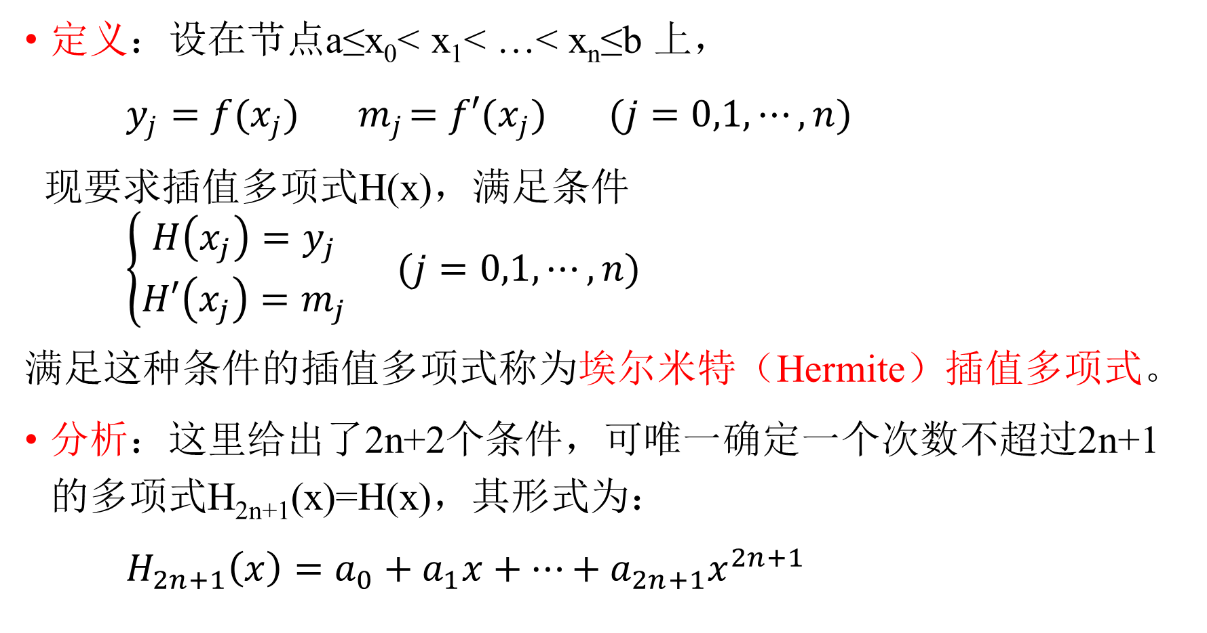
定义：设在节点a≤x₀< x₁< …< x_{n}≤b 上，
$y_{j}=f(x_{j}){ m}_{j}=f′(x_{j}) (j=0,1,⋯,n)$
现要求插值多项式H(x)，满足条件
$\left\{\begin{aligned}H\left(x_{j}\right)=y_{j} \\ H′\left(x_{j}\right)=m_{j}\end{aligned}\right.$ $(j=0,1,⋯,n)$
满足这种条件的插值多项式称为埃尔米特（Hermite）插值多项式。
分析：这里给出了2n+2个条件，可唯一确定一个次数不超过2n+1的多项式H_{2n+1}(x)=H(x)，其形式为：
$H_{2n+1}\left(x\right)=a_{0}+a_{1}x+…+a_{2n+1}x^{2n+1}$

Slide 20
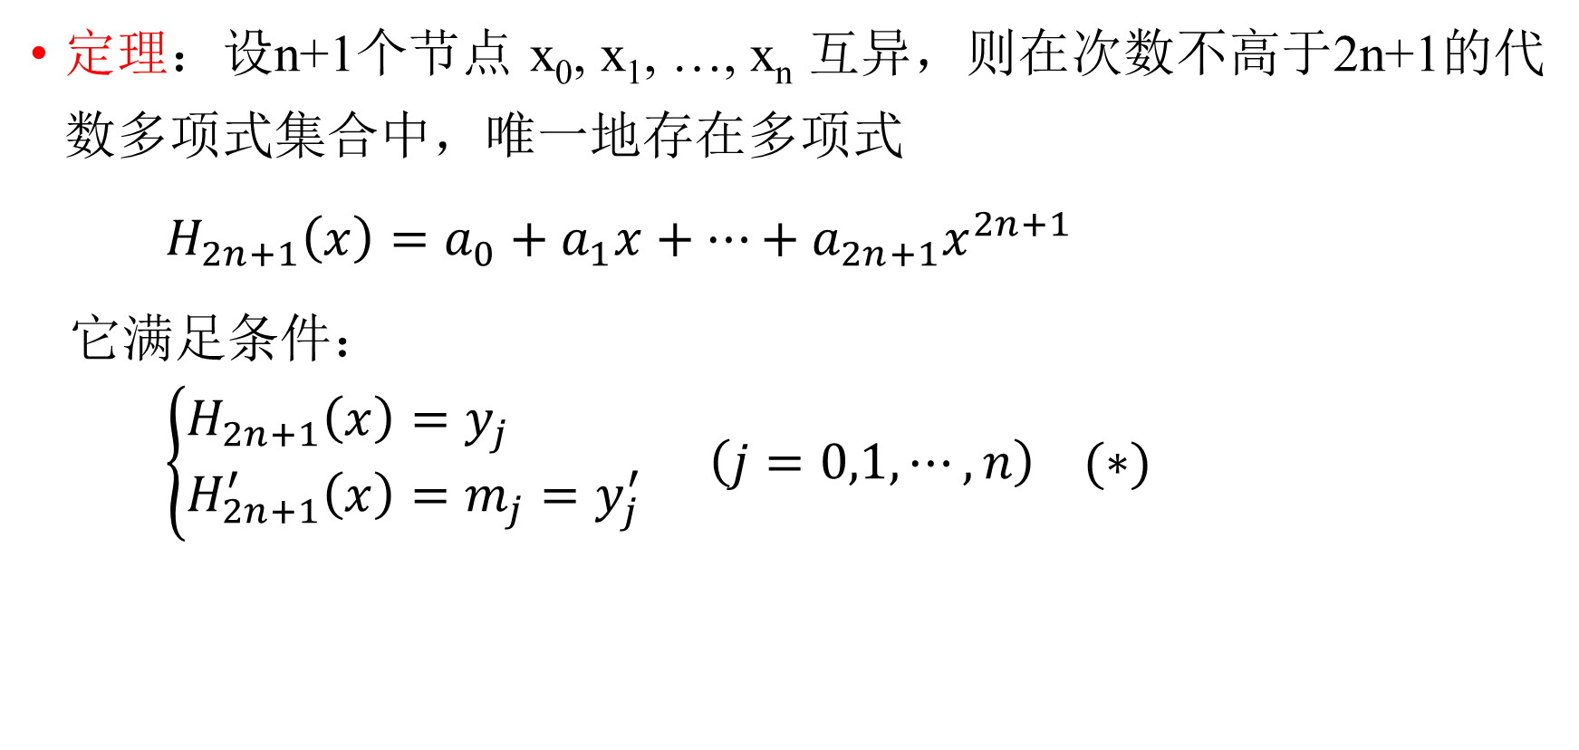
定理：设n+1个节点 x₀, x₁, …, x_{n} 互异，则在次数不高于2n+1的代数多项式集合中，唯一地存在多项式
$H_{2n+1}\left(x\right)=a_{0}+a_{1}x+…+a_{2n+1}x^{2n+1}$
它满足条件：
$\left\{\begin{aligned}&H_{2n+1}\left(x\right)=y_{j} \\ &H_{2n+1}^{′}\left(x\right)=m_{j}=y_{j}^{′}\end{aligned}\right.$ $\left(j=0,1,⋯,n\right) (∗)$

Slide 21
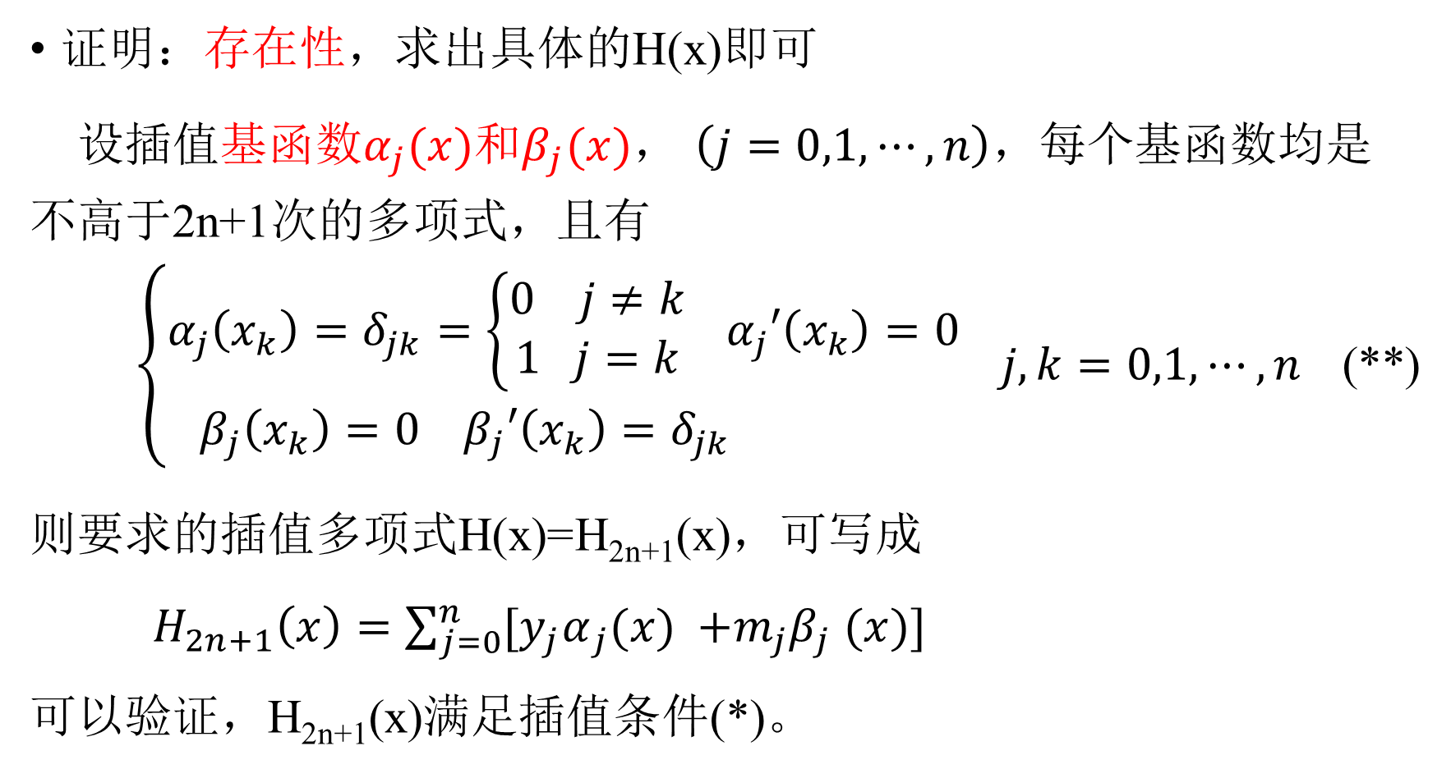
证明：存在性，求出具体的H(x)即可
设插值基函数$α_{j}(x)$和$β_{j}(x)$， $\left(j=0,1,⋯,n\right)$，每个基函数均是不高于2n+1次的多项式，且有
$\left\{\begin{aligned}&α_{j}\left(x_{k}\right)=δ_{jk}=\left\{\begin{aligned}0 j≠k \\ 1 j=k\end{aligned}\right.{ α}_{j}′\left(x_{k}\right)=0 \\ &{ β}_{j}\left(x_{k}\right)=0{ β}_{j}′\left(x_{k}\right)=δ_{jk}\end{aligned}\right. j,k=0,1,⋯,n$ (**)
则要求的插值多项式H(x)=H_{2n+1}(x)，可写成
$H_{2n+1}\left(x\right)=\sum_{j=0}^{n}{{[y_{j}α}_{j}(x) {+m_{j}β}_{j}(x)]}$
可以验证，H_{2n+1}(x)满足插值条件(*)。

Slide 22
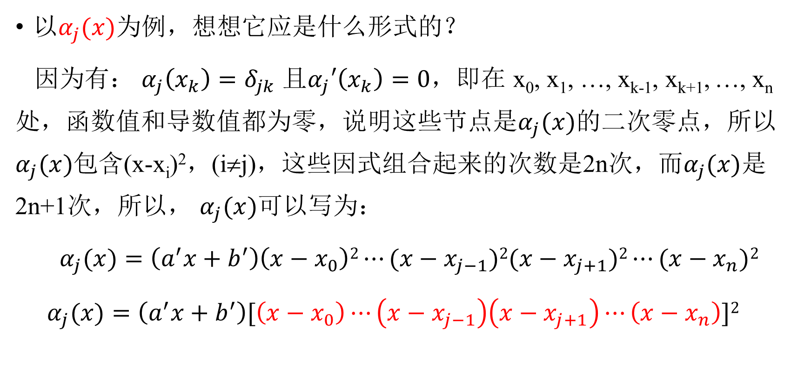
猜测并推导
以$α_{j}(x)$为例，想想它应是什么形式的？
因为有： $α_{j}\left(x_{k}\right)=δ_{jk}$ 且$α_{j}′\left(x_{k}\right)=0$，即在 x₀, x₁, …, x_{k-1}, x_{k+1}, …, x_{n} 处，函数值和导数值都为零，说明这些节点是$α_{j}(x)$的二次零点，所以$α_{j}(x)$包含(x-x_{i})²，(i≠j)，这些因式组合起来的次数是2n次，而$α_{j}(x)$是2n+1次，所以， $α_{j}(x)$可以写为：
$α_{j}(x)=\left(a^{′}x+b^{′}\right)\left(x−x_{0}\right)2⋯(x−x_{j−1})2(x−x_{j+1})2⋯(x−x_{n})2$
$α_{j}(x)=\left(a^{′}x+b^{′}\right)[\left(x−x_{0}\right)⋯\left(x−x_{j−1}\right)\left(x−x_{j+1}\right)⋯\left(x−x_{n}\right)]2$

Slide 23
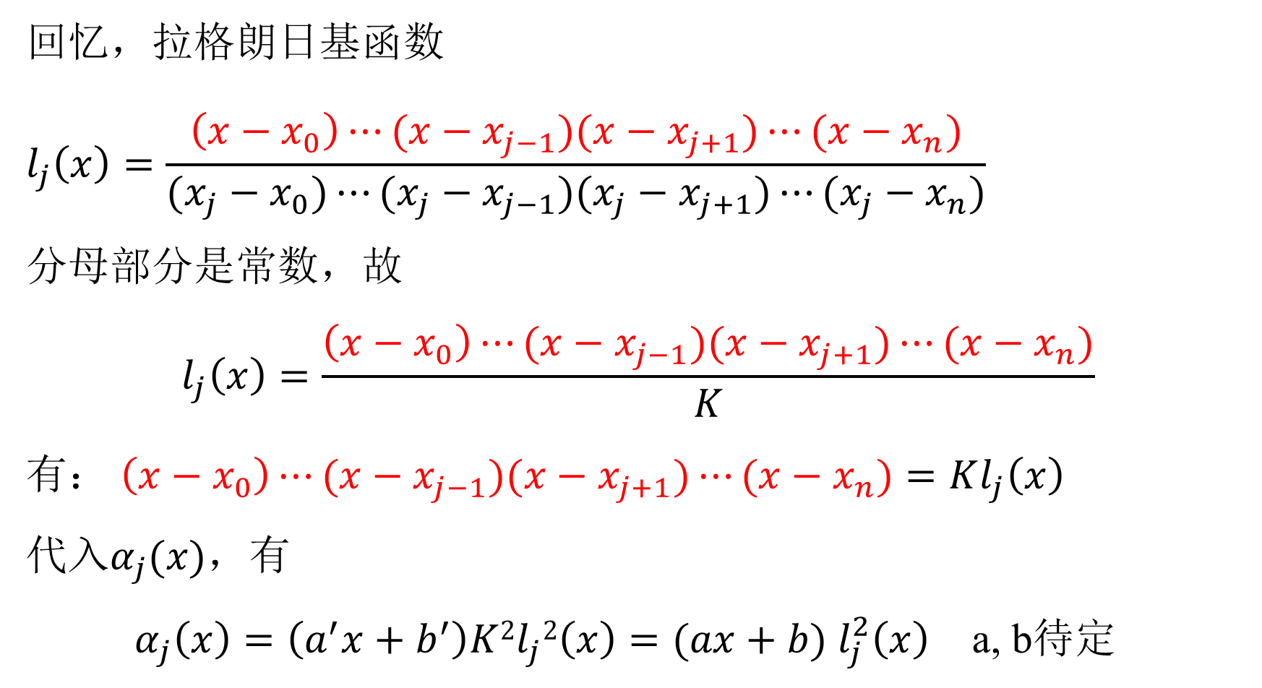
回忆，拉格朗日基函数
$$l_{j}\left(x\right)=\frac{\left(x−x_{0}\right)⋯(x−x_{j−1})(x−x_{j+1})⋯(x−x_{n})}{(x_{j}−x_{0})⋯(x_{j}−x_{j−1})(x_{j}−x_{j+1})⋯(x_{j}−x_{n})}$$
分母部分是常数，故
$$l_{j}\left(x\right)=\frac{\left(x−x_{0}\right)⋯(x−x_{j−1})(x−x_{j+1})⋯(x−x_{n})}{K}$$
有： $\left(x−x_{0}\right)⋯(x−x_{j−1})(x−x_{j+1})⋯(x−x_{n})=Kl_{j}\left(x\right)$
代入$α_{j}(x)，$有
$α_{j}\left(x\right)=\left(a^{′}x+b^{′}\right)K{2l}_{j}2\left(x\right)=(ax+b) l_{j}^{2}\left(x\right)$ a, b待定

Slide 24
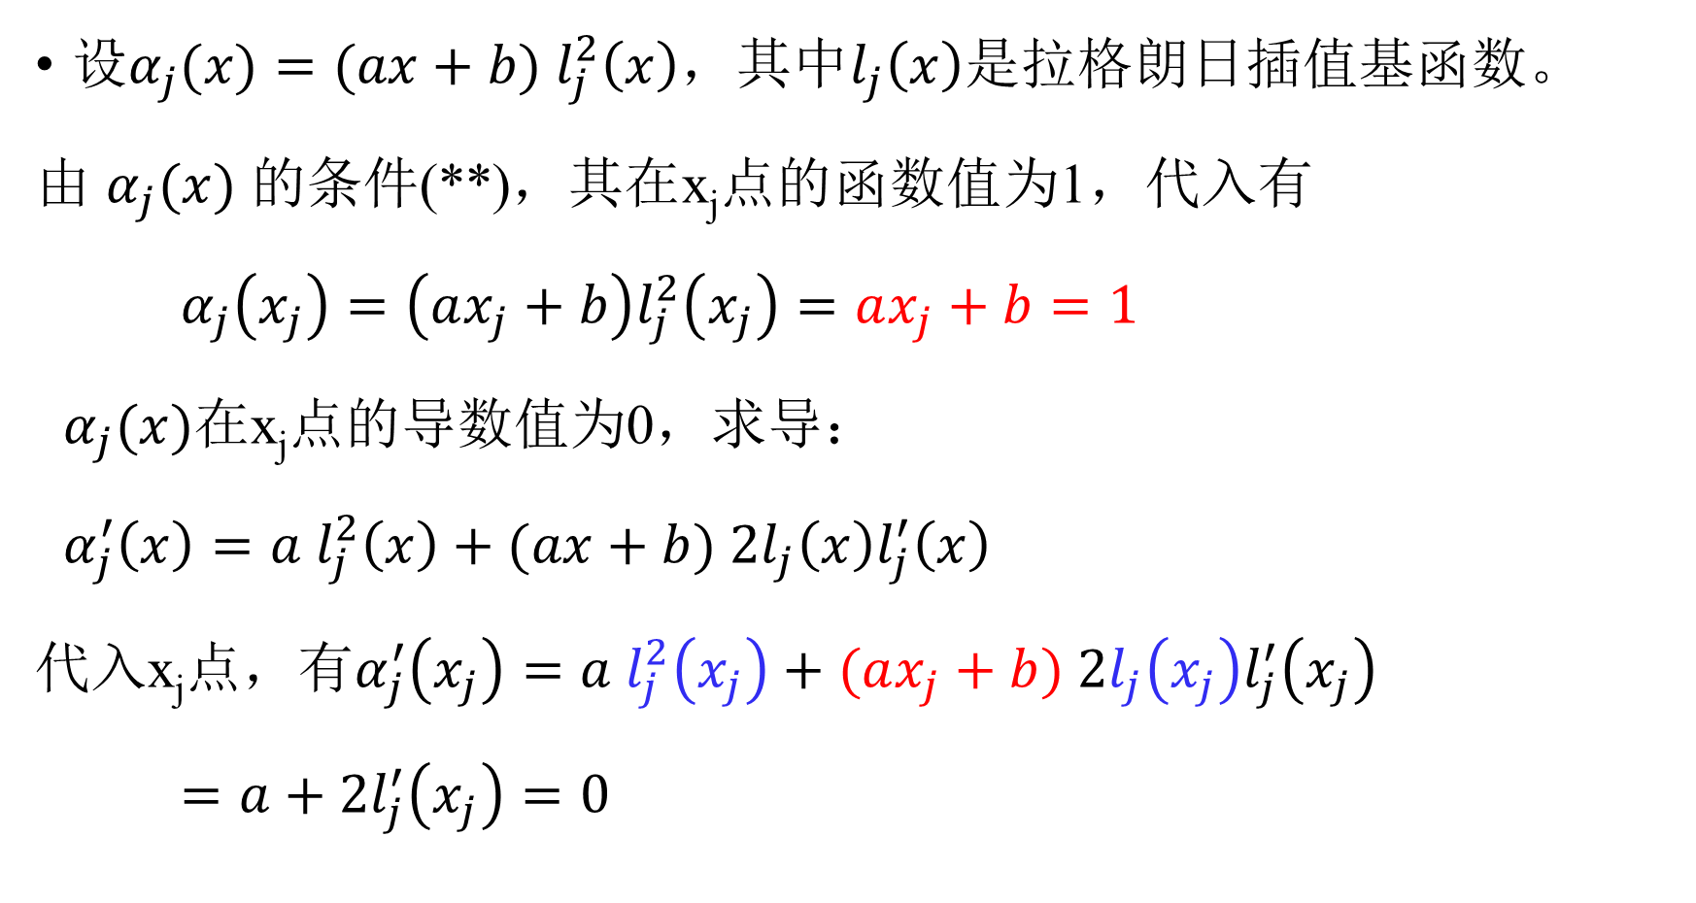
设$α_{j}(x)=(ax+b) l_{j}^{2}\left(x\right)$，$其中l_{j}\left(x\right)$是拉格朗日插值基函数。
由 $α_{j}(x)$ 的条件(**)，其在x_{j}点的函数值为1，代入有
$α_{j}\left(x_{j}\right)=\left(ax_{j}+b\right)l_{j}^{2}\left(x_{j}\right)=ax_{j}+b=1$
$α_{j}(x)$在x_{j}点的导数值为0，求导：
$α_{j}^{′}\left(x\right)=a l_{j}^{2}\left(x\right)+(ax+b) 2l_{j}\left(x\right)l_{j}^{′}\left(x\right)$
代入x_{j}点，有$α_{j}^{′}\left(x_{j}\right)=a l_{j}^{2}\left(x_{j}\right)+(ax_{j}+b) 2l_{j}\left(x_{j}\right)l_{j}^{′}\left(x_{j}\right)$
$=a+2l_{j}^{′}\left(x_{j}\right)=0$

Slide 25
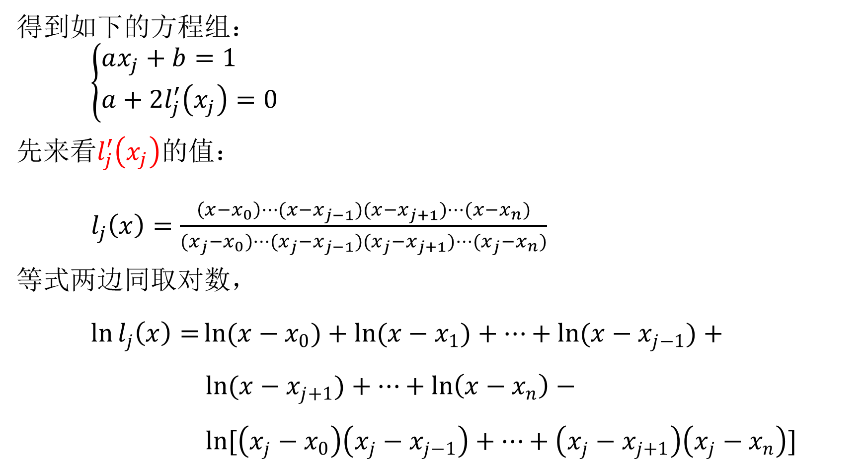
得到如下的方程组：
$\left\{\begin{aligned}&ax_{j}+b=1 \\ &a+2l_{j}^{′}\left(x_{j}\right)=0\end{aligned}\right.$
先来看$l_{j}^{′}\left(x_{j}\right)$的值：
$l_{j}\left(x\right)=\frac{\left(x−x_{0}\right)⋯(x−x_{j−1})(x−x_{j+1})⋯(x−x_{n})}{(x_{j}−x_{0})⋯(x_{j}−x_{j−1})(x_{j}−x_{j+1})⋯(x_{j}−x_{n})}$
等式两边同取对数，
$\ln{l_{j}\left(x\right)=}\ln{(x−x_{0})}+\ln{(x−x_{1})}+⋯+\ln{(x−x_{j−1})}+$
$\ln{(x−x_{j+1})}+⋯+\ln\left(x−x_{n}\right)−$
$ln[\left(x_{j}−x_{0}\right)\left(x_{j}−x_{j−1}\right)+⋯+\left(x_{j}−x_{j+1}\right)\left(x_{j}−x_{n}\right)]$

Slide 26
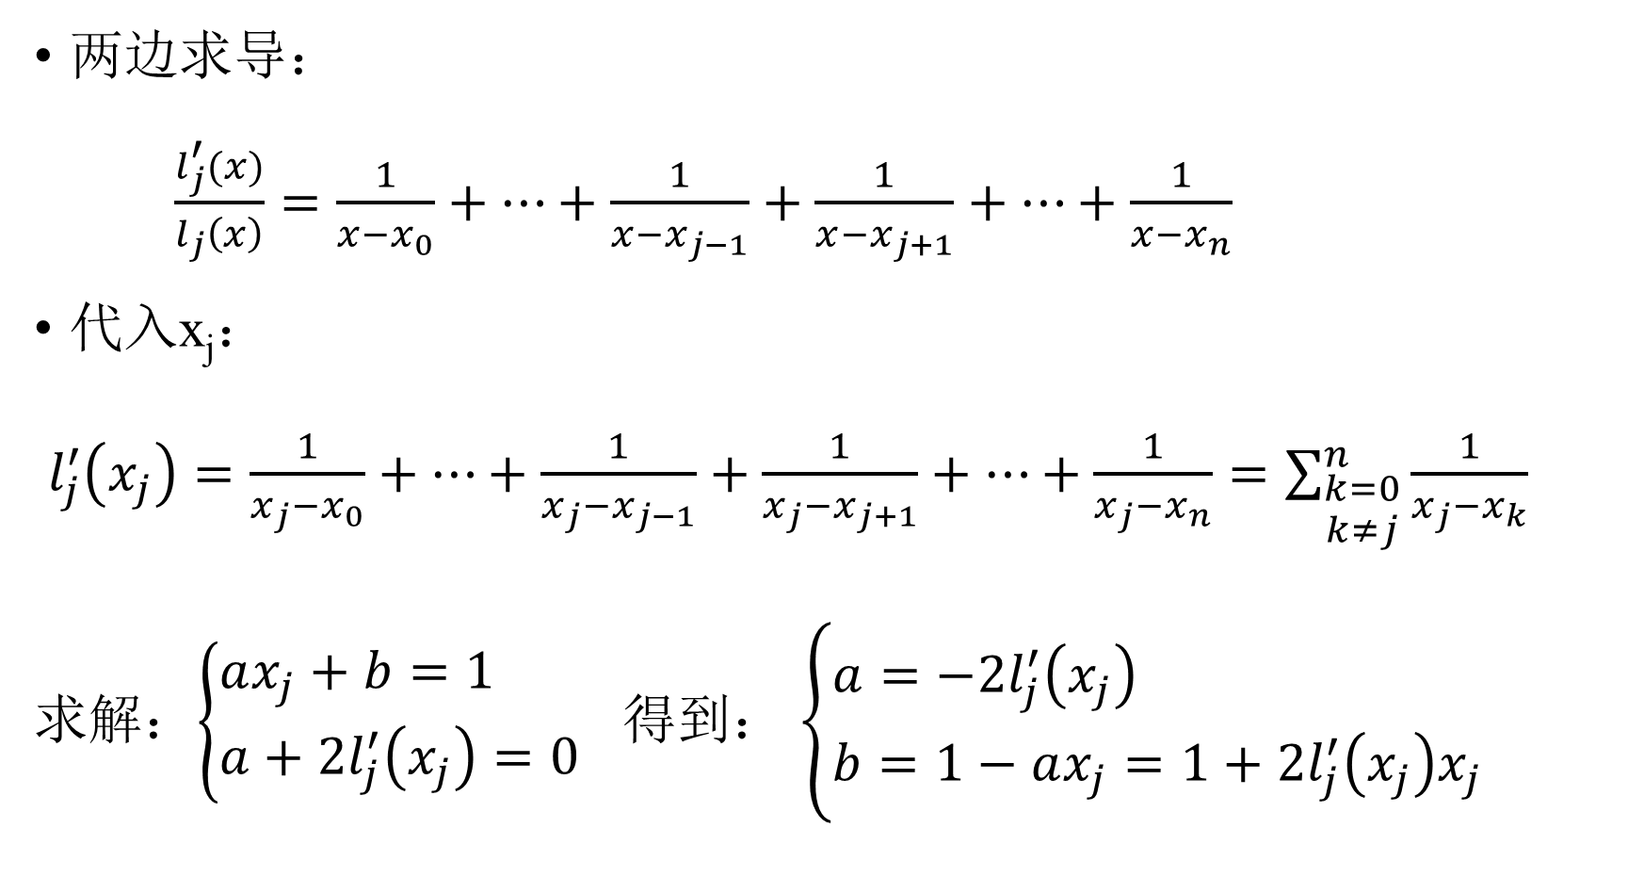
两边求导：
$\frac{l_{j}^{′}(x)}{l_{j}\left(x\right)}=\frac{1}{x−x_{0}}+⋯+\frac{1}{x−x_{j−1}}+\frac{1}{x−x_{j+1}}+⋯+\frac{1}{x−x_{n}}$
代入x_{j}：
$l_{j}^{′}\left(x_{j}\right)=\frac{1}{x_{j}−x_{0}}+⋯+\frac{1}{x_{j}−x_{j−1}}+\frac{1}{x_{j}−x_{j+1}}+⋯+\frac{1}{x_{j}−x_{n}}=\sum_{\begin{aligned}k=0 \\ k≠j\end{aligned}}^{n}{\frac{1}{x_{j}−x_{k}}}$
求解：$\left\{\begin{aligned}&ax_{j}+b=1 \\ &a+2l_{j}^{′}\left(x_{j}\right)=0\end{aligned}\right.$ 得到： $\left\{\begin{aligned}&a=−2l_{j}^{′}\left(x_{j}\right) \\ &b=1−ax_{j}=1+2l_{j}^{′}\left(x_{j}\right)x_{j}\end{aligned}\right.$

Slide 27
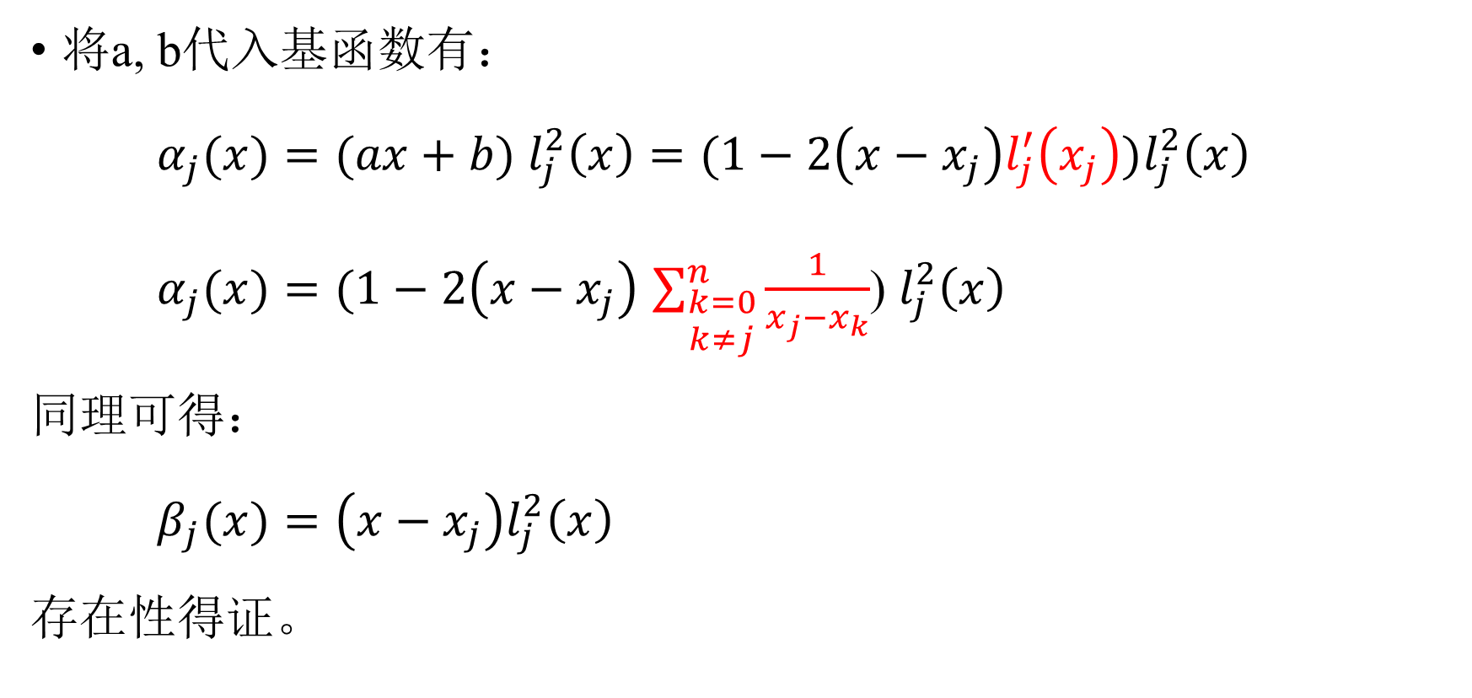
将a, b代入基函数有：
$α_{j}(x)=(ax+b) l_{j}^{2}\left(x\right)=(1−2\left(x−x_{j}\right)l_{j}^{′}\left(x_{j}\right))l_{j}^{2}\left(x\right)$
$α_{j}(x)=(1−2\left(x−x_{j}\right)$ $\sum_{\begin{aligned}k=0 \\ k≠j\end{aligned}}^{n}{\frac{1}{x_{j}−x_{k}}}$) $l_{j}^{2}\left(x\right)$
同理可得：
$β_{j}(x)=\left(x−x_{j}\right)l_{j}^{2}\left(x\right)$
存在性得证。

Slide 28
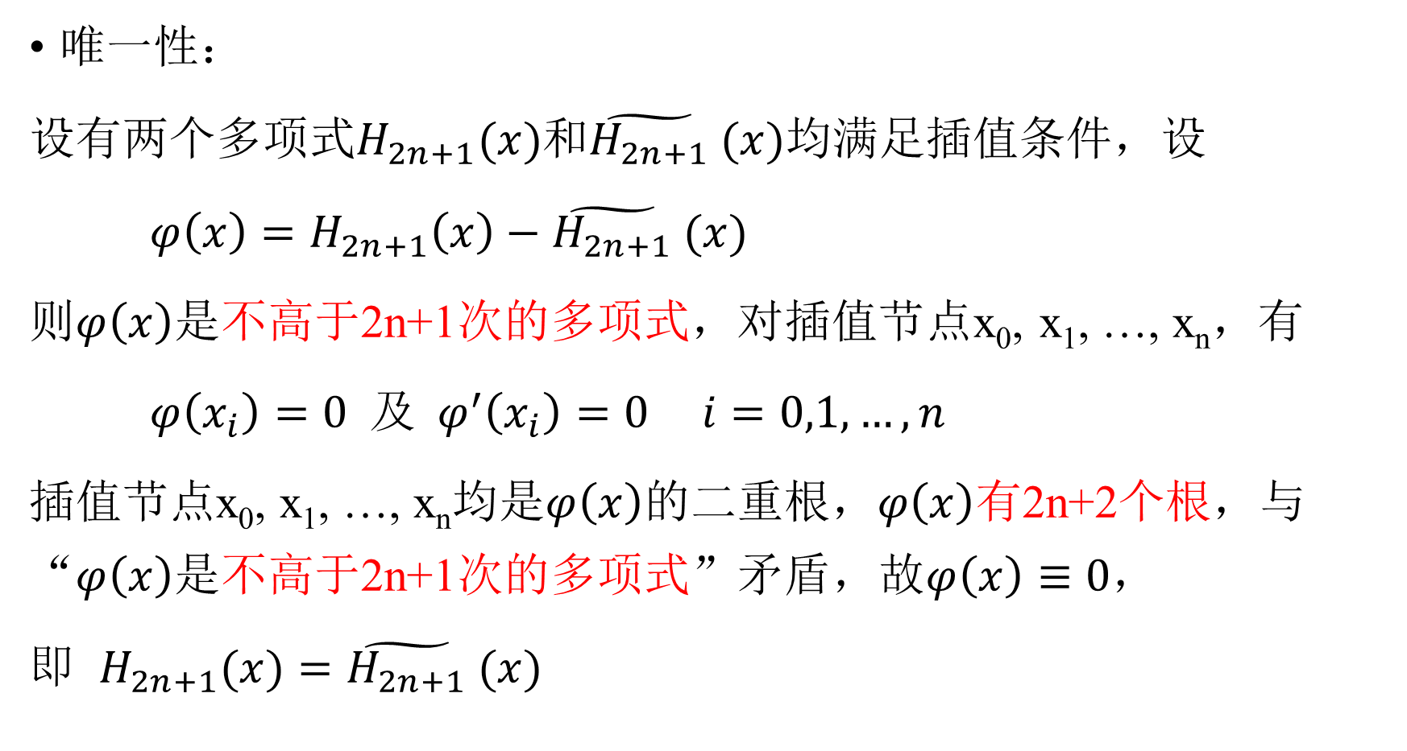
唯一性：
设有两个多项式$H_{2n+1}(x)$和$\tilde{H_{2n+1}} (x)$均满足插值条件，设
${φ\left(x\right)=H}_{2n+1}\left(x\right)−\tilde{H_{2n+1}} (x)$
则$φ\left(x\right)$是不高于2n+1次的多项式，对插值节点x₀, x₁, …, x_{n}，有
$φ\left(x_{i}\right)=0 及 φ^{′}\left(x_{i}\right)=0 i=0,1,…,n$
插值节点x₀, x₁, …, x_{n}均是$φ\left(x\right)$的二重根，$φ\left(x\right)$有2n+2个根，与“$φ\left(x\right)$是不高于2n+1次的多项式”矛盾，故$φ\left(x\right)≡0$，
即 $H_{2n+1}(x)=\tilde{H_{2n+1}} (x)$

Slide 29
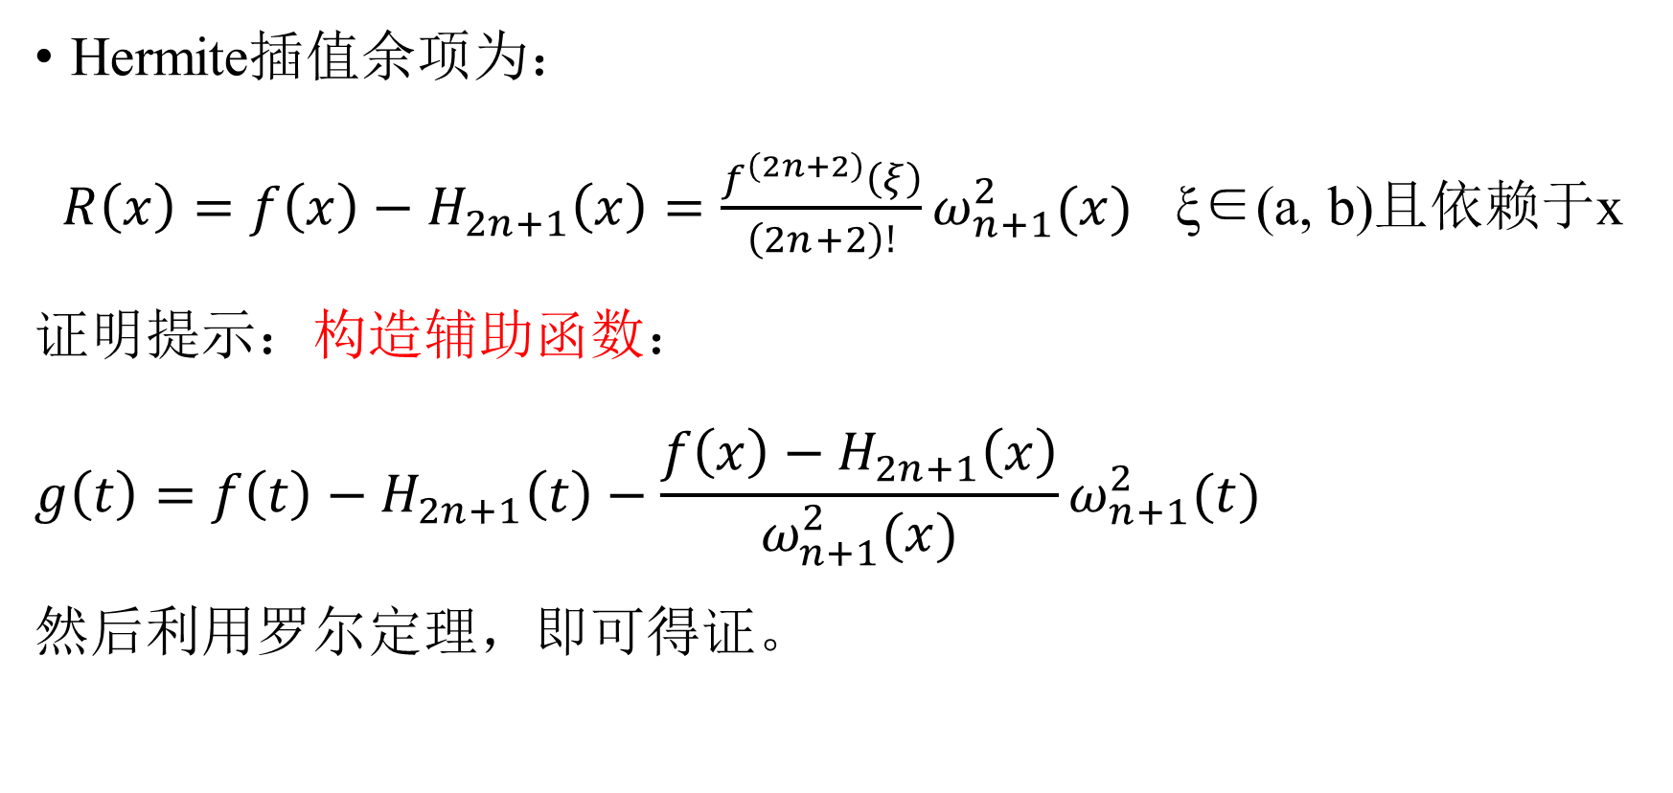
余项
Hermite插值余项为：
$R\left(x\right)=f\left(x\right)−H_{2n+1}\left(x\right)=\frac{f^{\left(2n+2\right)}\left(ξ\right)}{\left(2n+2\right)!}ω_{n+1}^{2}(x)$ ξ∈(a, b)且依赖于x
证明提示：构造辅助函数：
$$g\left(t\right)=f\left(t\right)−H_{2n+1}\left(t\right)−\frac{f\left(x\right)−H_{2n+1}\left(x\right)}{ω_{n+1}^{2}(x)}ω_{n+1}^{2}(t)$$
然后利用罗尔定理，即可得证。

Slide 30
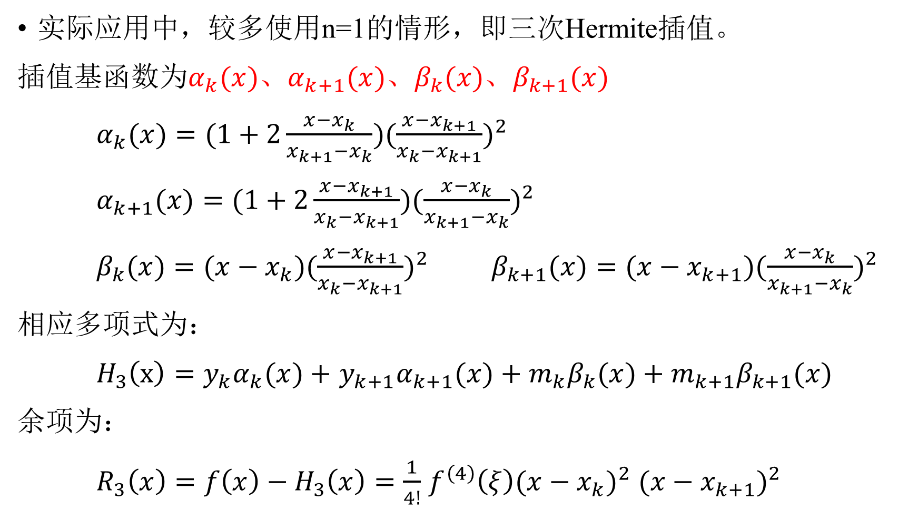
实际应用中，较多使用n=1的情形，即三次Hermite插值。
插值基函数为$α_{k}(x)$、$α_{k+1}(x)$、$β_{k}(x)、β_{k+1}(x)$
$α_{k}(x)=(1+2\frac{x−x_{k}}{x_{k+1}−x_{k}}){(\frac{x−x_{k+1}}{x_{k}−x_{k+1}})}^{2}$
$α_{k+1}(x)=(1+2\frac{x−x_{k+1}}{x_{k}−x_{k+1}}){(\frac{x−x_{k}}{x_{k+1}−x_{k}})}^{2}$
$β_{k}(x)=(x−x_{k}){(\frac{x−x_{k+1}}{x_{k}−x_{k+1}})}^{2}$ $β_{k+1}(x)=(x−x_{k+1}){(\frac{x−x_{k}}{x_{k+1}−x_{k}})}^{2}$
相应多项式为：
$H_{3}\left(x\right)=y_{k}α_{k}(x)+$ $y_{k+1}α_{k+1}(x)+$ $m_{k}β_{k}(x)+m_{k+1}β_{k+1}(x)$
余项为：
$R_{3}\left(x\right)=f\left(x\right)−H_{3}\left(x\right)=\frac{1}{4!}$ $f^{\left(4\right)}\left(ξ\right){(x−x_{k})}^{2}$ ${(x−x_{k+1})}^{2}$

Slide 31
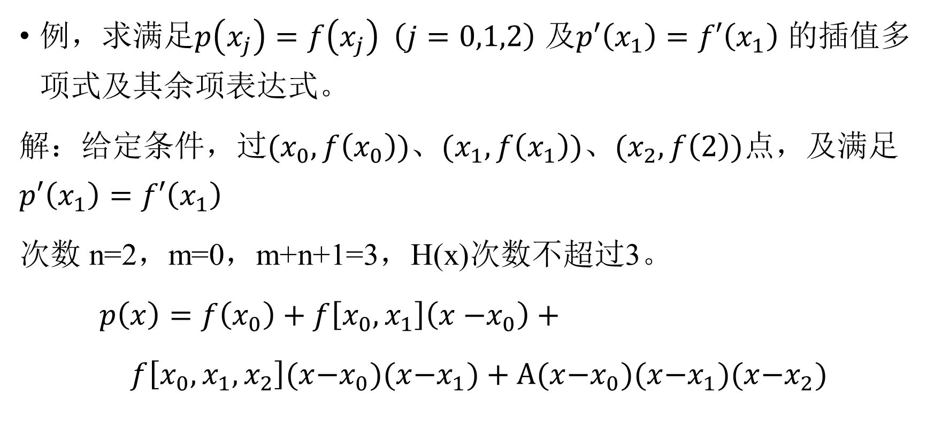
示例
例，求满足$p\left(x_{j}\right)=f\left(x_{j}\right) \left(j=0,1,2\right)$ 及$p′\left(x_{1}\right)=f′\left(x_{1}\right)$ 的插值多项式及其余项表达式。
解：给定条件，过$(x_{0},f\left(x_{0}\right))、(x_{1},f\left(x_{1}\right))$、$(x_{2},f\left(2\right))$点，及满足$p′\left(x_{1}\right)=f′\left(x_{1}\right)$
次数 n=2，m=0，m+n+1=3，H(x)次数不超过3。
$p\left(x\right)=f\left(x_{0}\right)+f\left[x_{0}, x_{1}\right]\left(x{−x}_{0}\right)+$
$f\left[x_{0},x_{1},x_{2}\right](x{−x}_{0})(x{−x}_{1})+A(x{−x}_{0})(x{−x}_{1})(x{−x}_{2})$

Slide 32
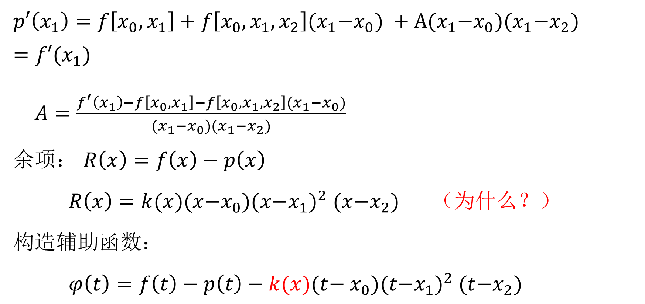
$$p′\left(x_{1}\right)=f\left[x_{0}, x_{1}\right]+f\left[x_{0},x_{1},x_{2}\right](x_{1}{−x}_{0}) +A(x_{1}{−x}_{0})(x_{1}{−x}_{2})$$
$$=f′(x_{1})$$
$A=\frac{f^{′}\left(x_{1}\right)−f\left[x_{0}, x_{1}\right]−f\left[x_{0},x_{1},x_{2}\right](x_{1}{−x}_{0})}{(x_{1}{−x}_{0})(x_{1}{−x}_{2})}$
余项： $R\left(x\right)=f\left(x\right)−p\left(x\right)$
$R\left(x\right)=k(x)(x{−x}_{0}){(x{−x}_{1})}^{2} (x{−x}_{2})$ （为什么？）
构造辅助函数：
$φ\left(t\right)=f\left(t\right)−p\left(t\right)−k(x)(t{− x}_{0}){(t{−x}_{1})}^{2} (t{−x}_{2})$

Slide 33
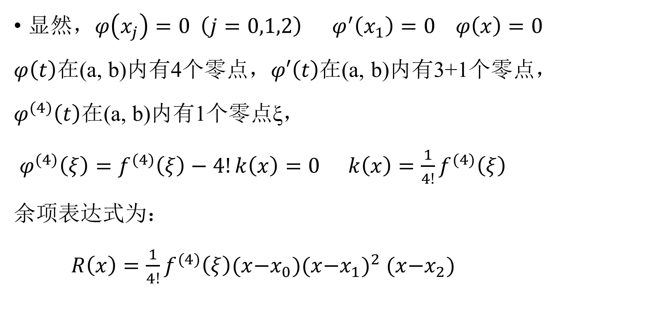
显然，$φ\left(x_{j}\right)=0 \left(j=0,1,2\right) φ^{′}\left(x_{1}\right)=0 φ\left(x\right)=0$
$φ\left(t\right)$在(a, b)内有4个零点，$φ′\left(t\right)$在(a, b)内有3+1个零点，
$φ^{(4)}\left(t\right)$在(a, b)内有1个零点ξ，
$φ^{(4)}\left(ξ\right)=f^{(4)}\left(ξ\right)−4!k\left(x\right)=0$ $k\left(x\right)=\frac{1}{4!}f^{(4)}\left(ξ\right)$
余项表达式为：
$R\left(x\right)=\frac{1}{4!}f^{(4)}\left(ξ\right)(x{−x}_{0}){(x{−x}_{1})}^{2} (x{−x}_{2})$

Slide 34

例，给定数表
求次数不高于5的代数多项式p₅(x)，使其满足条件
$\left\{\begin{aligned}&p_{5}\left(x_{j}\right)={f(x}_{j}) \left(j=0,1,2,3\right) \\ &p_{5}′\left(x_{i}\right)={f′(x}_{i}) \left(i=0,2\right)\end{aligned}\right.$
x_{i} | x₀ | x₁ | x₂ | x₃
 | -1 | 0 | 1 | 2
f(x_{i}) | 10 | 14 | 16 | 15
f’(x_{i}) | 1 |  | 0.1

Slide 35
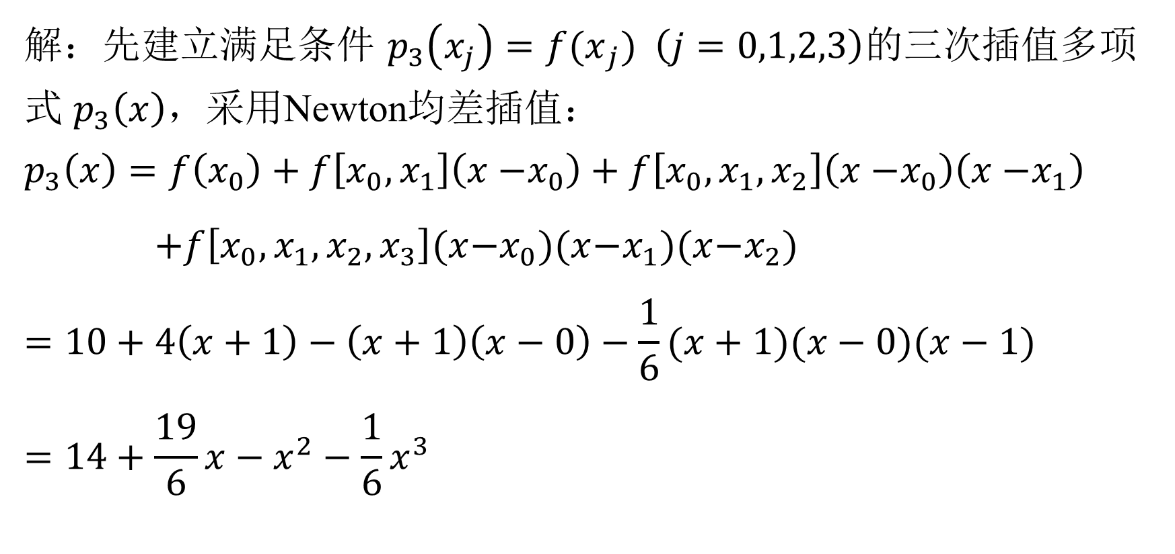
解：先建立满足条件 $p_{3}\left(x_{j}\right)={f(x}_{j}) \left(j=0,1,2,3\right)$的三次插值多项式 $p_{3}\left(x\right)$，采用Newton均差插值：
$$p_{3}\left(x\right)=f\left(x_{0}\right)+f\left[x_{0}, x_{1}\right]\left(x{−x}_{0}\right)+f\left[x_{0},x_{1},x_{2}\right]\left(x{−x}_{0}\right)\left(x{−x}_{1}\right)$$
$+f\left[x_{0},x_{1},x_{2},x_{3}\right](x{−x}_{0})(x{−x}_{1})(x{−x}_{2})$
$$=10+4\left(x+1\right)−\left(x+1\right)\left(x−0\right)−\frac{1}{6}(x+1)(x−0)(x−1)$$
$$=14+\frac{19}{6}x−x^{2}−\frac{1}{6}x^{3}$$

Slide 36
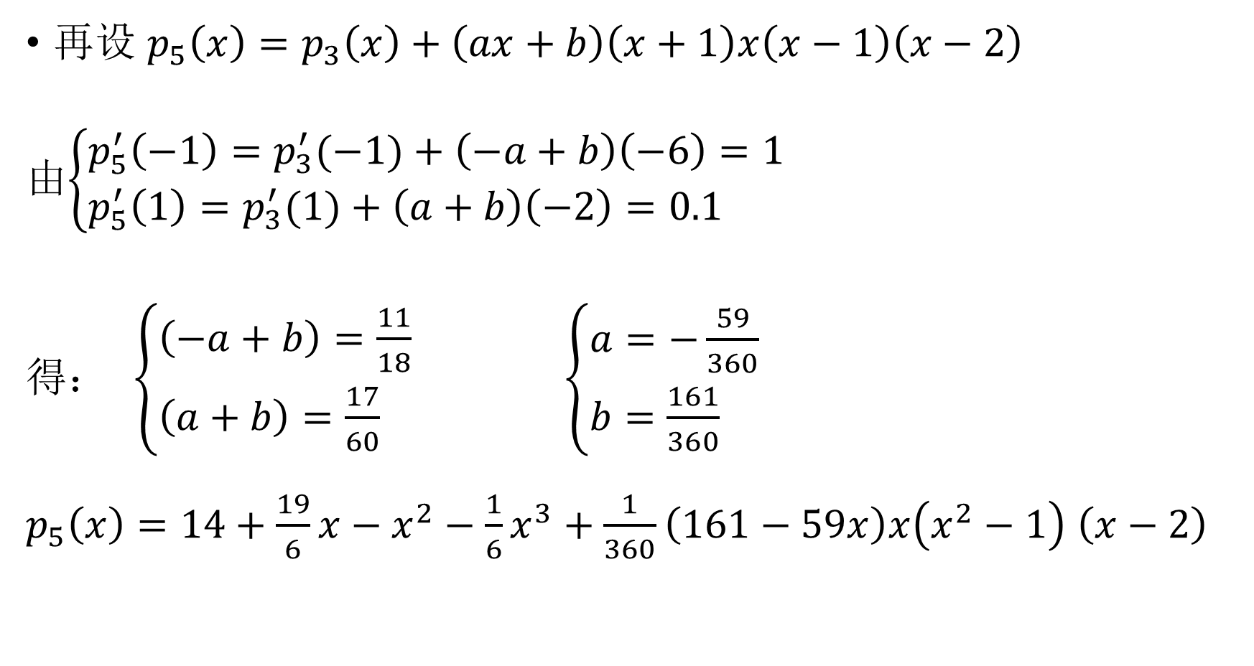
再设 $p_{5}\left(x\right)=p_{3}\left(x\right)+\left(ax+b\right)\left(x+1\right)x\left(x−1\right)\left(x−2\right)$
由$\left\{\begin{aligned}&p_{5}^{′}\left(−1\right)=p_{3}^{′}(−1)+\left(−a+b\right)\left(−6\right)=1 \\ &p_{5}^{′}\left(1\right)=p_{3}^{′}(1)+\left(a+b\right)\left(−2\right)=0.1\end{aligned}\right.$
得： $\left\{\begin{aligned}&\left(−a+b\right)=\frac{11}{18} \\ &\left(a+b\right)=\frac{17}{60}\end{aligned}\right.$ $\left\{\begin{aligned}&a=−\frac{59}{360} \\ &b=\frac{161}{360}\end{aligned}\right.$
$p_{5}\left(x\right)=14+\frac{19}{6}x−x^{2}−\frac{1}{6}x^{3}+\frac{1}{360}\left(161−59x\right)x\left(x^{2}−1\right)$ $\left(x−2\right)$

